Slide 1
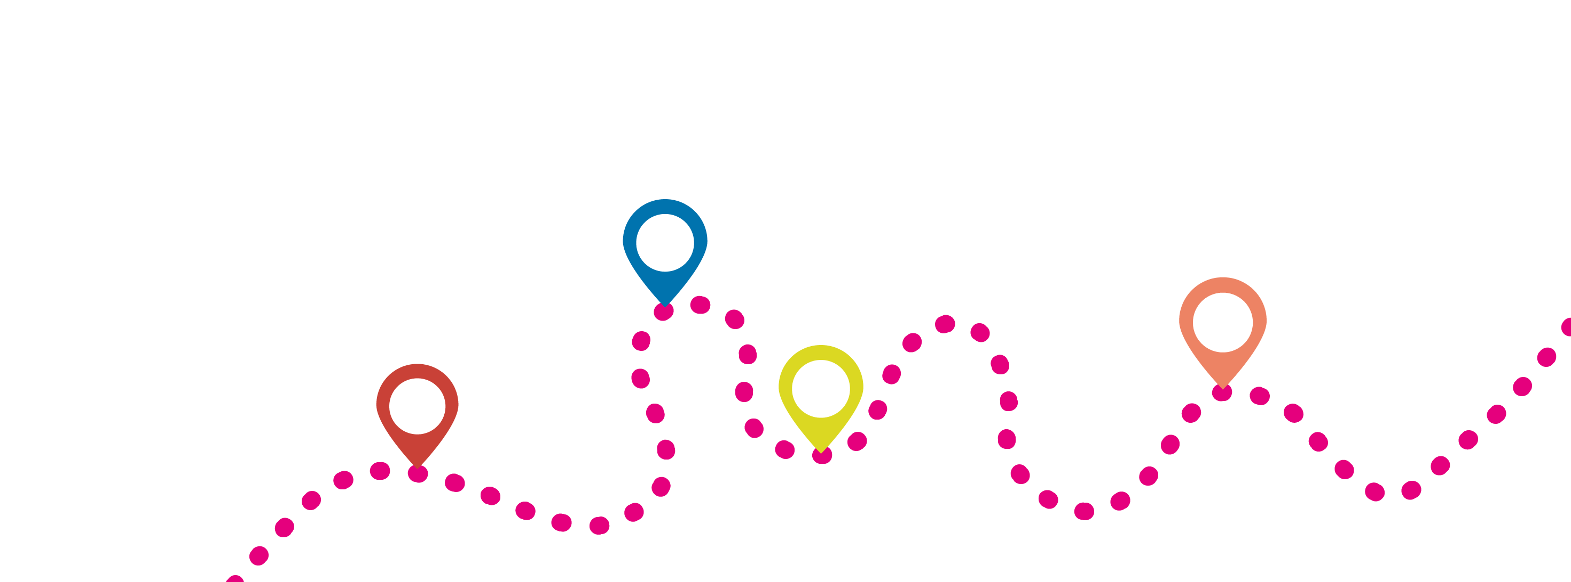
DUV-dag 13.4.2024
Vasa
Organisationssakkunnig Kirsi Ala-Jaakkola
Satakunnan yhteisökeskus ry
Österbotten
Satakunta
Egentliga Finland
Svenskspråkiga organisationer

Slide 2
Satakunnan yhteisökeskus https://www.yhteisokeskus.fi/
Yhteisökeskus är en stöd- och utvecklingsorganisation för tredje sektorn i Satakunta
Vi erbjuder sakkunnigstöd, koordinering och utrymmen för organisations- och frivilligverksamhet
60 medlemsorganisationer
Planerar och förverkligar utbildningar som riktar sig till organisationerna
Yhteisökeskus erbjuder en öppen mötesplats
Rehabiliterande arbetsverksamhet och arbetsprövningsplatser

Slide 3

Organisationernas sote-förändringsstöd
Administration: Pohjois-Karjalan Sosiaaliturvayhdistys ry
Förverkligas i samarbete med Maakuntien verkosto-järjestöjen neuvottelukunta (Nätverksorganisationernas samarbetsorgan)
  https://www.verkostojarjestot.fi/

Slide 4
Målsättningar
Organisationerna finns med i verksamhetsstrukturen för alla välfärdsområden
Organisationerna finns med i servicestigar inom social- och hälsovårdstjänster
Information om organisationernas verksamhet finns allmänt tillgänglig
Svensk- och flerspråkiga föreningars ställning stärks
Organisationernas roll stärks inom välfärdsområden genom aktivt påverkansarbete

Slide 5

Välfärdsområdet + förening = sant?

Slide 6
Välfärdsområdena, kommunerna och social- och hälsovårds- organisationerna har ett gemensamt mål, människornas välbefinnande.

Slide 7

Över en miljon personer delaktiga i organisationerna
1 300 000 medlemmar
500 000 frivilliga
50 000 experter
Social- och hälsovårdsorganisationerna har både avlönade proffs och frivilliga. De frivilligas insats i social- och hälsovårdsorganisationer har beräknats motsvara till och med 21 000 årsverken
Källa: SOSTE

Slide 8
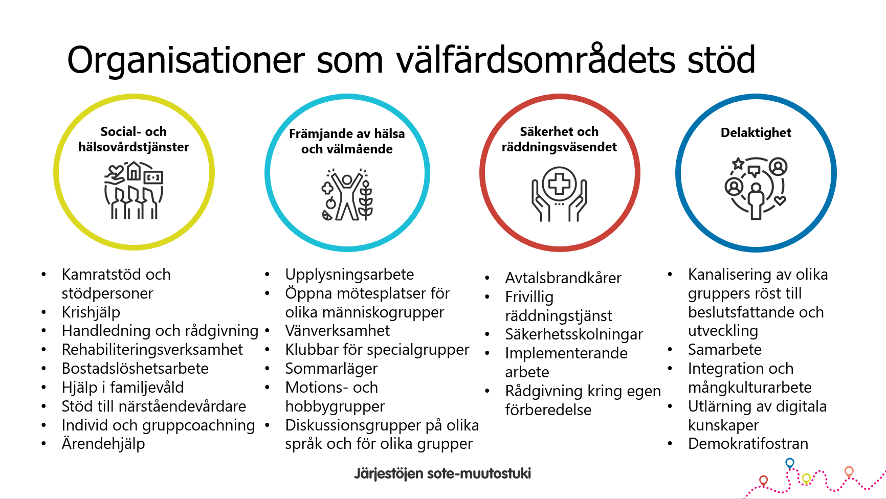
Organisationers verksamhet stöder välfärdsområdena 2/2

Slide 9
Organisationerna utgör en del av välfärdsområdenas och kommunernas livskraft

Slide 10
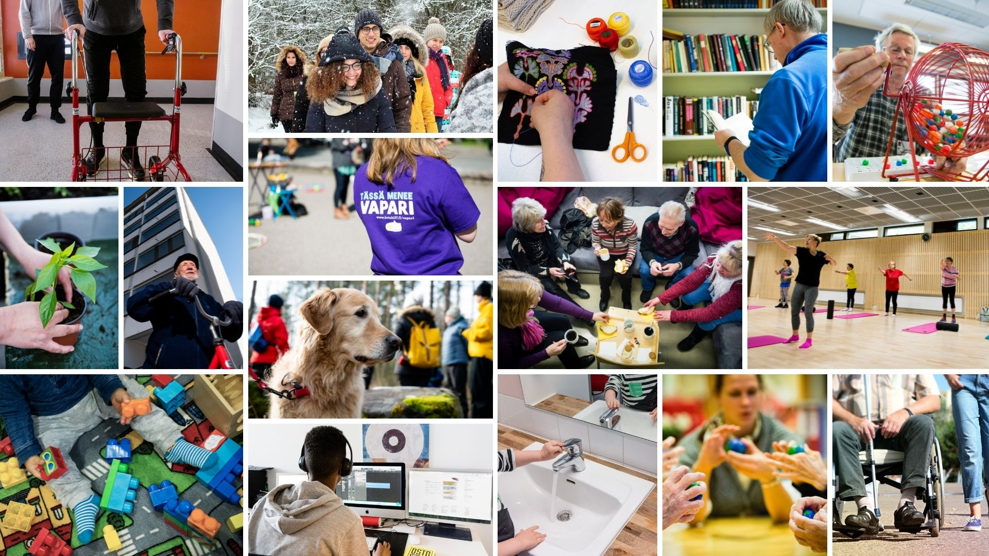
Tähän kuvakollaasi

Slide 11
Välfärdsområden –
Möjligheter att delta och påverka
Lagen om välfärdsområden 611 / 2021
Lagen om ordnande av social- och hälsovård 612 / 2021

Slide 12
Välfärdsområden - Invånarnas möjligheter att delta och påverka
Invånarna i välfärdsområdet och de som utnyttjar välfärdsområdets tjänster har rätt att delta i och påverka välfärdsområdets verksamhet.
  rösträtt i välfärdsområdesval
  rösträtt i folkomröstningar inom välfärdsområden
  En medlem av ett välfärdsområde har dessutom initiativrätt i ärenden som gäller välfärdsområdets verksamhet.
  Påverkansorgan
  Ett ungdomsfullmäktige eller en motsvarande påverkansgrupp för unga i välfärdsområdet för att garantera den unga befolkningens möjligheter att delta och påverka
  Ett äldreråd för välfärdsområdet för att garantera den äldre befolkningens möjligheter att delta och påverka
  Ett råd för personer med funktionsnedsättning för att säkerställa funktionshindrades möjligheter att delta och påverka.
  Medlemmarna i dessa organ väljs bland medlemmarna i motsvarande påverkansorgan i de kommuner som hör till välfärdsområdet så att det från varje sådant kommunalt organ väljs minst en representant. Dessutom kan andra personer väljas till påverkansorganen. Välfärdsområdesstyrelsen ska sörja för de ovan nämnda organens verksamhetsförutsättningar.

Slide 13
Välfärdsområden - Invånarnas möjligheter att delta och påverka
Välfärdsområdesfullmäktige ska se till att det finns mångsidiga och effektiva möjligheter att delta. Deltagande och påverkan kan främjas i synnerhet genom att
  ordna diskussionsmöten och invånarråd
  utreda invånarnas åsikter innan beslut fattas
  välja företrädare för tjänsteanvändarna i välfärdsområdets organ
  planera och utveckla tjänster tillsammans med dem som använder tjänsterna
  ordna möjligheter att delta i planeringen av välfärdsområdets ekonomi
  stöda invånarnas, organisationernas och andra samfunds planering och beredning av ärenden på eget initiativ.

Slide 14
Välfärdsplan och -berättelse
En beskrivning av hälsa och välfärd samt främjandet av dessa i kommunen: nuläget, mål och åtgärder
Ger gemensamt antagna mål för främjandet av välfärden
Främjar kommuninvånarnas välfärd och kommunens livskraft
Erbjuder grunder för besluten
Hjälper med att prioritera verksamheten
Stödjer utvärdering av verksamheten
Säkerställer resurserna för verksamheten
För samman olika aktörer som tillsammans kan påverkar uppnåendet av målen
Källa: THL

Slide 15
Välfärdsplan och -berättelse
Kan innehålla andra frivilliga eller lagstadgade planer som stödjer välfärden
  planer och program som rör barn och äldre
Det är också bra att till välfärdsberättelsen och -planen foga planerna för
  kulturell välfärd
  delaktighet
  jämställdhet och jämlikhet
  Trygghet
Arbetet med välfärdsberättelsen kan endast göras tillsammans
  kommunens välfärdsgrupp, alla sektorer i kommunen, organisationer, församlingar och eventuella andra aktörer såsom företag, förtroendevalda

Slide 16
Hur främja samarbetet mellan välfärdsområden och organisationer?
Organisationerna bör ses som en jämlik samarbetspartner
Strukturer för samarbetet behövs (också i kommunerna)
  Bör vara dokumenterat i strategier, förvaltningsstadgor, avtal
  Organ och ansvarspersoner för samarbete behövs
  Kommunikation!
Samarbetet skall vara transparent och tillgängligt för alla
Organisationerna bör tas med i strategi- och planeringsarbetet
Utrymme för mera utvecklings- och forskningsarbete finns
  Dialog mellan universitet, högskolor och tredje sektorn
  Samarbete kring finansiering behövs på fältet

Slide 17

Vad säger A.I.?

Slide 18
10 intressanta idéer för välfärdsområdenas och civilsamhällets samarbete:
1. Gemensamma mötesplatser: Skapa fysiska eller digitala platser där välfärdsaktörer och civilsamhället kan samlas, utbyta idéer och samarbeta i projekt.
2. Samordnad informationsspridning: Utveckla en plattform för att dela information om välfärdsfrågor och tillgängliga resurser till både aktörer och invånare.
3. Tillsammans för förebyggande arbete: Samarbeta för att identifiera och motverka sociala problem genom gemensamma insatser och projekt.
4. Utveckling av nya tjänster: Samverka för att skapa innovativa välfärdstjänster som svarar på invånarnas behov och utmaningar.
5. Stöd till civilsamhället: Erbjuda resurser, utbildningar och kompetensutveckling till civilsamhällesorganisationer för att stärka deras arbete.
6. Dialog och delaktighet: Organisera regelbundna dialoger och forum för att involvera invånare i frågor som rör välfärden.
7. Socialt entreprenörskap: Stöd och finansiera sociala entreprenörer som driver innovativa lösningar på välfärdsutmaningar.
8. Volontärverksamhet: Facilitering av matchning mellan volontärer och organisationer i behov av stöd.
9. Kunskapsutbyte: Utveckla plattformar för att dela goda exempel och lärdomar mellan välfärdsområden och civilsamhälle.
10. Gemensam finansiering: Utveckla nya modeller för samfinansiering av projekt och initiativ som involverar både välfärdsområden och civilsamhälle.

Slide 19
Fortsättning…
Bonus:
11. Civilsamhällets roll i beredskap och kris: Utveckla samverkansplaner för att involvera civilsamhället i krissituationer.
12. Hållbarhetsperspektiv: Integrera hållbarhetsmål och Agenda 2030 i samverkan mellan välfärdsområden och civilsamhälle.
Kom ihåg:
Samarbetet bör baseras på ömsesidigt förtroende och respekt.
Det är viktigt att tydliggöra roller och ansvarsområden för alla parter.
Utvärdering och kontinuerlig förbättring är avgörande för framgångsrikt samarbete.
Genom att samarbeta kan välfärdsområden och civilsamhälle skapa en starkare och mer resilient välfärd för alla!

Slide 20
Om organisationsbidrag

Slide 21
Organisationsbidrag: utgångspunkter 1
Lagen om ordnandet av social- och hälsovård förutsätter att välfärdsområdena stöder verksamhetsförutsättningarna för organisationer som bedriver hälsofrämjande arbete. I praktiken betyder detta att man delar ut organisationsbidrag, erbjuder utrymmen samt annat stöd och samarbete.
Välfärdsområdena har planerat organisationsbidragsmodeller utgående från sina förutsättningar men man har också samarbetat med beredningen. Modellerna är inte enhetliga men det finns likheter i titlar, kriterier och målsättningar.

Slide 22
Organisationsbidrag: utgångspunkter 2
Alla välfärdsområden har vid dett alag skapat en modell för beviljande av organisationsbidrag. Vissa välfärdsområden beviljag också bidrag för utvecklingsverksamhet. Ändringar kommer dock att ske i fortsättningen. Bl.a. frågan om att överlåta utrymmen till förfogande är öppen.
Lagen om ordnandet av social- och hälsovård förutsätter att även kommuner fortsättningsvis stöder organisationer. Detta sker inom alla välfärdsområden, det finns dock inte en nationell enhetlig linje för arbetsfördelningen gällande bidrag.

Slide 23
Organisationsbidrag: observationer 1
Antalet bidragsformer i pengar varierar områdesvis från ett till tre. Därutöver kan stöd utan penningersättning förekomma.
Den allmänna principen inom alla välfärdsområden är att stöda allmännyttig organisationsverksamhet som stöder, kompletterar och lappar välfärdsområdets service samt svarar mot de strategiska målsättningarna. Man vill tydligt hålla i sär verksamhet som får bidrag från affärsverksamhet och serviceproduktion.

Slide 24
Organisationsbidrag: observationer 2
Välfärdsområdena önskar att den verksamhet som får bidrag är verksam inom ett större områden än bara en kommun. Förutsättningen är oftast att verksamheten ska vara öppen för alla personer som hör till målgruppen inom välfärdsområdet.
Alla områden med en utarbetad modell erbjuder kompanjonskapsbidrag, Detta innebär stöd för ett intensivt och långsiktigt samarbete som ofta riktar sig till organisationsverksamhet som finansieras av STEA, Närings- trafik- och miljöcentralen ellen annan aktör och som fungerar som delfinansiering i dessa.
Organisationerna har själva ansvaret för att ta reda på huruvida de har möjligheter till organisationsbidrag från välfärdsområdet eller kommunen.

Slide 25

Hur kunde man samarbeta gällande organisationsbidrag?
Välfärdsområdet, kommuner och organisationer jobbar för människors bästa. Kunde man slå ihop sina börsar och se finansieringen som en helhet?
Gemensamma målsättningar
Gemensamma projekt och nätverk
Gemensamma organ / arbetsgrupper
Kommun
Förening
Välfärds-
område

Slide 26
Strategi för civilsamhällesorganisationer och plan för genomförandet av strategin
Källa:
https://valtioneuvosto.fi/sv/projektet?tunnus=OM140:00/2023

Slide 27
Vad handlar det om?
Regeringen har som mål att stärka demokratin, delaktigheten och förtroendet i samhället. Utarbetandet av en strategi för civilsamhällesorganisationer finns med i regeringsprogrammet och i statsrådets meddelande om främjande av likabehandling, jämställdhet och icke-diskriminering i det finländska samhället.
Arbetsgrupp tillsatt av justitieministeriet, mandatperiod ➡️ 17.4.2027
  Utreder lagstiftningshinder och utvecklingsbehov i fråga om civilsamhällesorganisationernas verksamhet
  Utveckla organisationernas egen medelanskaffning
  Utreder hur växelverkan mellan förvaltningen och civilsamhället kan förbättras

Slide 28
Kom med på linjerna 24.4.2024
Justitieministeriet ordnar onsdagen den 24 april 2024 kl. 14.30–15.30 ett diskussionsmöte om beredningen av strategin för civilsamhällesorganisationer och det nationella programmet för att främja demokrati och deltagande.
Mötet är ett öppet, svenskspråkigt diskussionsmöte där man informerar om beredningen och samlar respons.
  Enhetschef Niklas Wilhelmsson ger en kort introduktion
  Förbundsarenans verksamhetsledare Mari Pennanen kommenterar innan diskussionen
  Info: https://oikeusministerio.fi/hanke?tunnus=OM140:00/2023

Slide 29
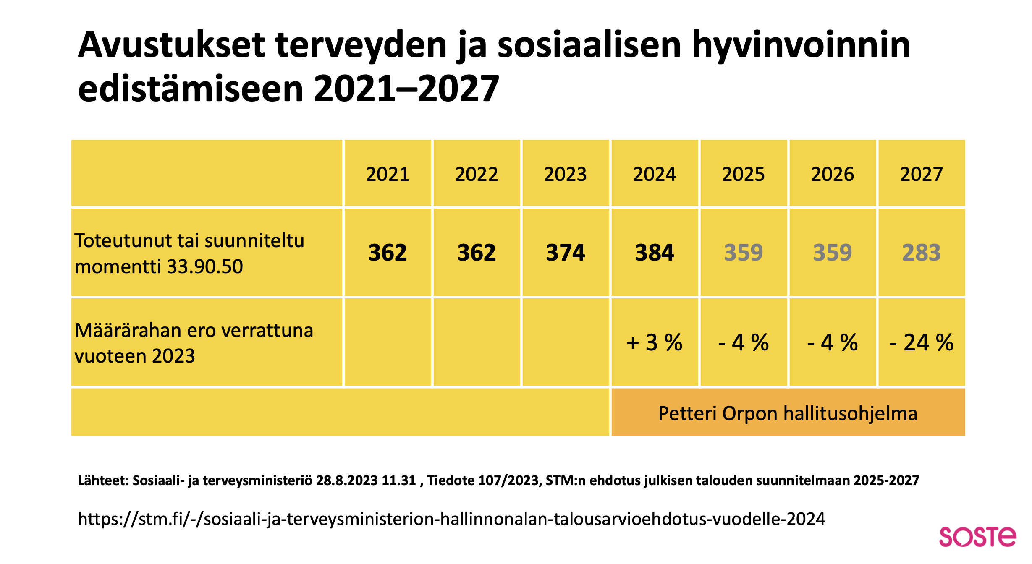

Slide 30
Att notera:
STEA-bidrag år 2024: 383 588 000 €
Enligt regeringens tidigare plan ska bidragen sjukna med 100 000 000 € år 2027
MEN i promemorian för år står det: riktgivande plan för bidrag för år 2025 är 296 182 080 €

Slide 31
Nu lönar det sig att…
Sprida information om aktuella frågor
Stärka föreningarnas samarbete
Ansluta sig till lokala och regionala nätverk inom tredje sektorn
Lyfta fram föreningsverksamhetens betydelse och roll
Informera samarbetsparter om nyttan av föreningssamarbete
Samla information om föreningsverkamhetens effekter (vaikuttavuus)
Att delta i olika tillstänningar och workshops kring föreningssamarbete, både inom kommunsamarbetet och med välfärdsområdet
Lägga in info om föreningens verksamhet i Lähellä.fi-tjänsten eller i PTV

Slide 32

SDL

Slide 33
Vad är Lähellä.fi?
Lähellä.fi är en webbplats som samlar ihop tusentals olika föreningar och deras stöd, evenemang, volontärverksamhet och andra aktiviteter. Den grundades för att underlätta upptäckten och kommunikationen av medborgarorganisationer, föreningar, samfund, församlingar, kommuner, städer, icke-kommersiella företag, frivilligarbete och utvecklingsaktiviteter.
Avgiftsfri
Du kan söka stöd, hjälp och handledning på din egen ort eller i hela Finland
Följande aktörer producerar innehåll i webbtjänsten:
  organisationer och föreningar
  Sammanslutningar
  Församlingar
  kommuner och städer, samt
  icke-kommersiella företag.

Slide 34
SDL Servicedatalagret (fi:PTV)
Ett riksomfattande centraliserat datalager där kommunerna, välfärdsområdena, staten och den privata sektorn på ett kundorienterat sätt beskriver sina tjänster och tjänsternas servicekanaler.
Innehållet i servicedatalagret är öppet data, dvs. det är tillgängligt via ett öppet gränssnitt var som helst, till exempel i webbtjänster, chattbotar och karttjänster. Allt innehåll som beskrivs i SDL visas också i Suomi.fi-webbtjänsten.
Lagen om förvaltningens gemensamma stödtjänster för e-tjänster (571/2016) förpliktar organisationer inom den offentliga förvaltningen att beskriva sina tjänster i Suomi.fi-servicedatalagret. Andra aktörer har rätt att använda SDL.

Slide 35
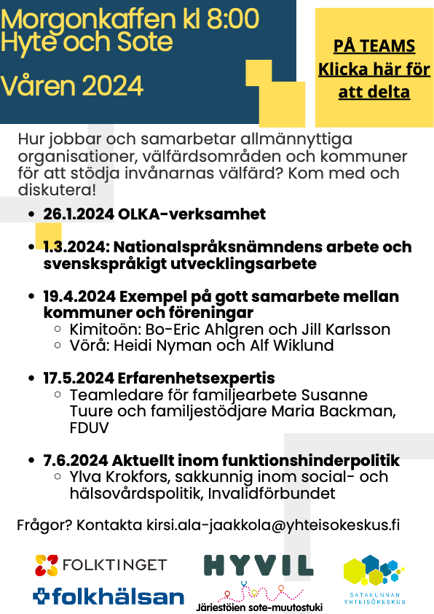

Slide 36
Tack!
Kirsi Ala-Jaakkola
☎️ 044 989 5937
kirsi.ala-jaakkola@yhteisokeskus.fi

Slide 37

